Slide 1





2024 분석 미니 프로젝트 최종 발표
Fake News
& Transformer
23기 분석
김강민, 이소정, 성예빈, 김윤희
팀명 : Faker

Slide 2



23기 분석 미니프로젝트1
CONTENTS
01
주제 소개
02
03
선행 연구
데이터 전처리
04
05
06
모델
프로젝트 결과
참고 문헌

Slide 3












23기 분석
미니프로젝트1
23기 분석 미니프로젝트1
주제 선정 배경/ 목적/ 발제
Fake News
Detection
2024 이슈 및 현안
다양한 플랫폼들의 등장으로 탄생한 정보의 바다.
하지만, 이에 못지 않게 사실 검증이 되지 않는 정보들이 빠르게 확산됨.
소위 '사이버 렉카'라고 부르는 이들이 빠르게 사건 사고 이슈를 사람들에게 전하기 위해 제대로 된 검증 없이 가짜 정보가 퍼지거나 바이럴을 목적으로 제대로 된 정보를 전달하지 않는 것이다.
이를 인공지능으로 어떻게 해결할 수 있을까?
#정보의홍수
#가짜뉴스
#사이버렉카
#transformer
Q1
Q2
가짜뉴스란?
우리 팀이 한 것은?
2024 최근 이슈
의도적으로 잘못된
정보를 제공하여 대중을 오도하거나 혼란을 야기하는 뉴스 콘텐츠를 의미한다.
다양한 fake detection 모델 구현 & 성능비교
transformer 구현
논문
리딩

Slide 4


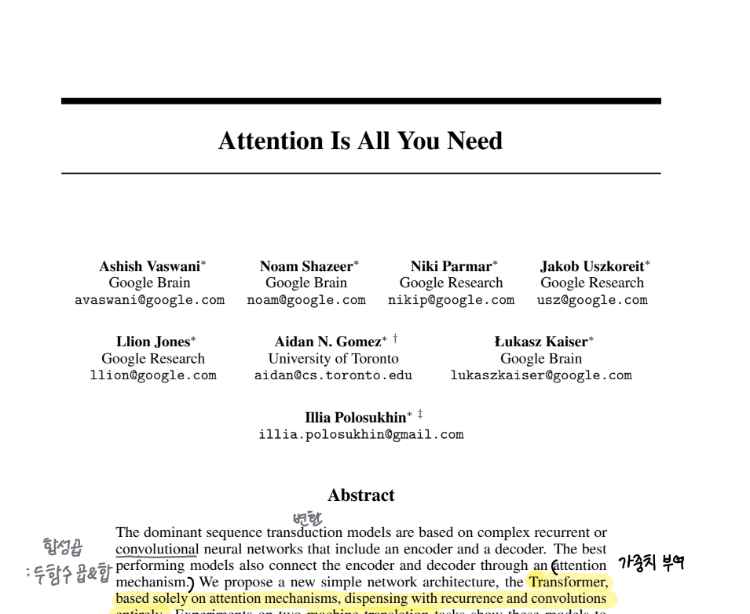

23기 분석
미니프로젝트1
논문 리딩 1
Attention is
all you need
transformer의 기여
기존의 Sequence Transduction모델은 Encoder와 Decoder를 포함하는 구조를 바탕으로,순환 신경망(Recurrent)나 Convolutional Layer를 사용함
좋은 성능을 보인 모델의 특징 : Attention 메커니즘을 활용해서, 인코더와 디코더를 연결한 모델
transformer의 이해
#attention
#parallelizable
#encoder
#decoder
Attention 메커니즘만을 사용하는 "Transformer"
기계번역(Machine Translation) Task에서 매우 좋은 성능
학습 시, 우수한 병렬화(Parallelizable) 및 훨씬 더 적은 시간 소요
구문분석(Constituency Parsing) 분야에서도 우수한 성능 → 일반화(Genelization)도 잘됨

Slide 5


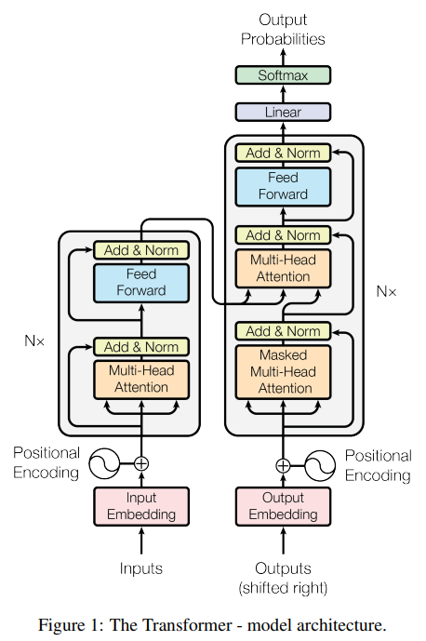

23기 분석
미니프로젝트1
사용한 모델
Transformer
mechanism
self attention : 단일 sequence 안에서 position들을 연결
일괄처리가 되지 않는 recurrence 구조 x self attention만으로 입출력 representation 계산
input과 output 사이의 global dependency 학습
병렬화(parallelizable) 우수, SOTA 달성

Slide 6


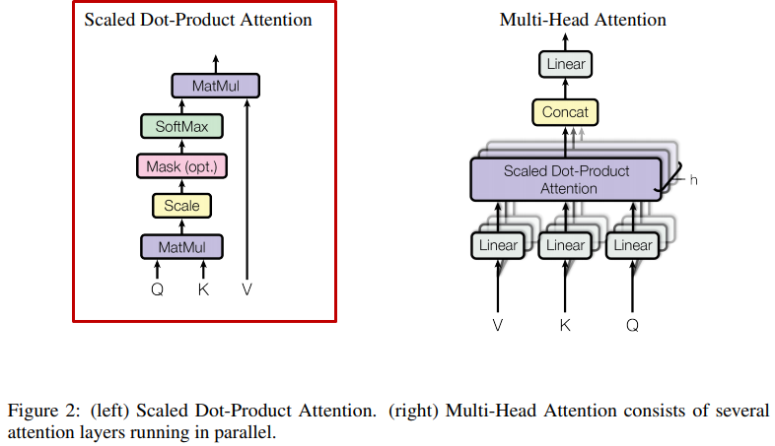
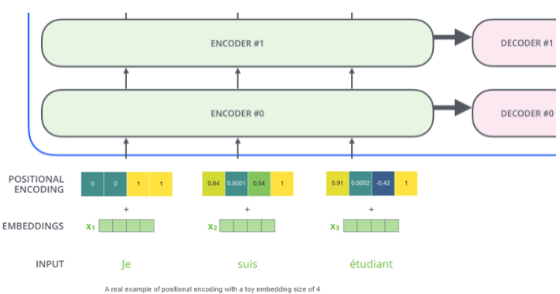

23기 분석
미니프로젝트1
transformer
Transformer 구성
position encoding
scaled dot-product attention
multi-head attention
sequence의 상대적, 절대적 position 정보 주입
쿼리와 키 간 유사도 및 가중치 조정
scaled dot-product attention 병렬 수행
다양한 문맥 정보를 학습 및 특징 추출

Slide 7
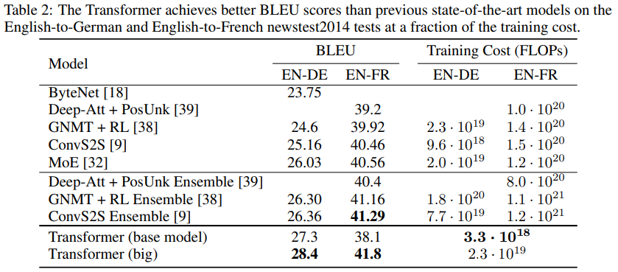
23기 분석
미니프로젝트1
transformer 성능
Transformer
상대적으로 적은 Training Cost로 우수한 성능, 심지어 Ensemble 모델보다 우수

Slide 8
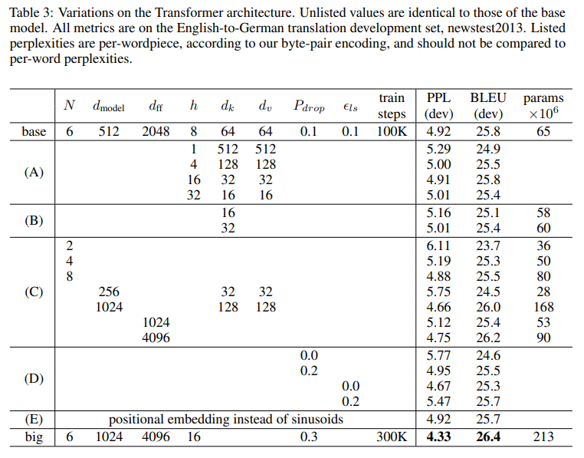
23기 분석
미니프로젝트1
transformer 성능
Transformer
Single head나 너무 많은 head는 성능이 저하된다. dimension을 줄이면 품질이 저하된다.
model이 더 클 수록 성능이 좋다. 과적합 방지가 성능에 좋다.

Slide 9
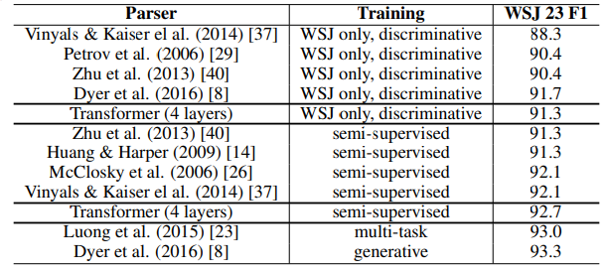
23기 분석
미니프로젝트1
transformer 성능
Transformer
새로운 task에 대한 특별한 구조 변경 없이, 좋은 성능을 얻음

Slide 10
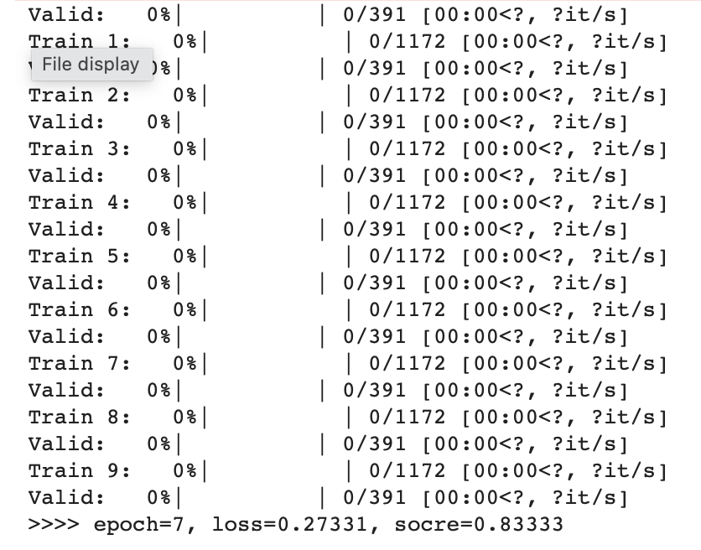
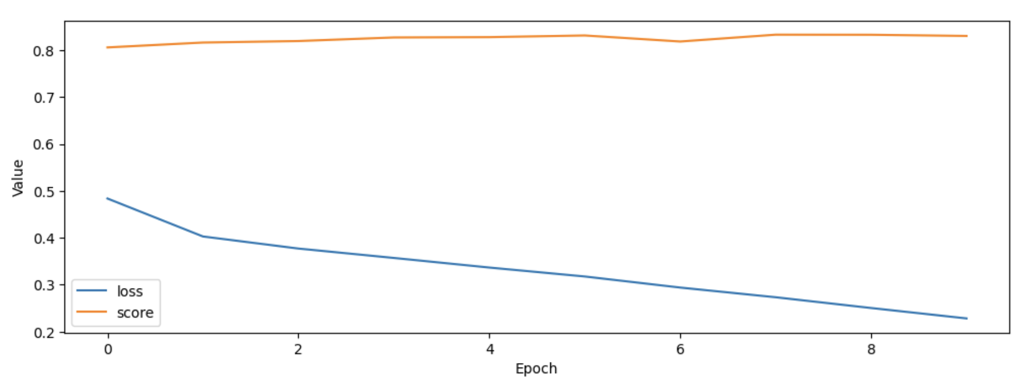
23기 분석
미니프로젝트1
transformer 성능
Transformer
basic transformer 구현 ; 네이버 영화 데이터 감정분석
참고 : https://paul-hyun.github.io/implement-paper/

Slide 11
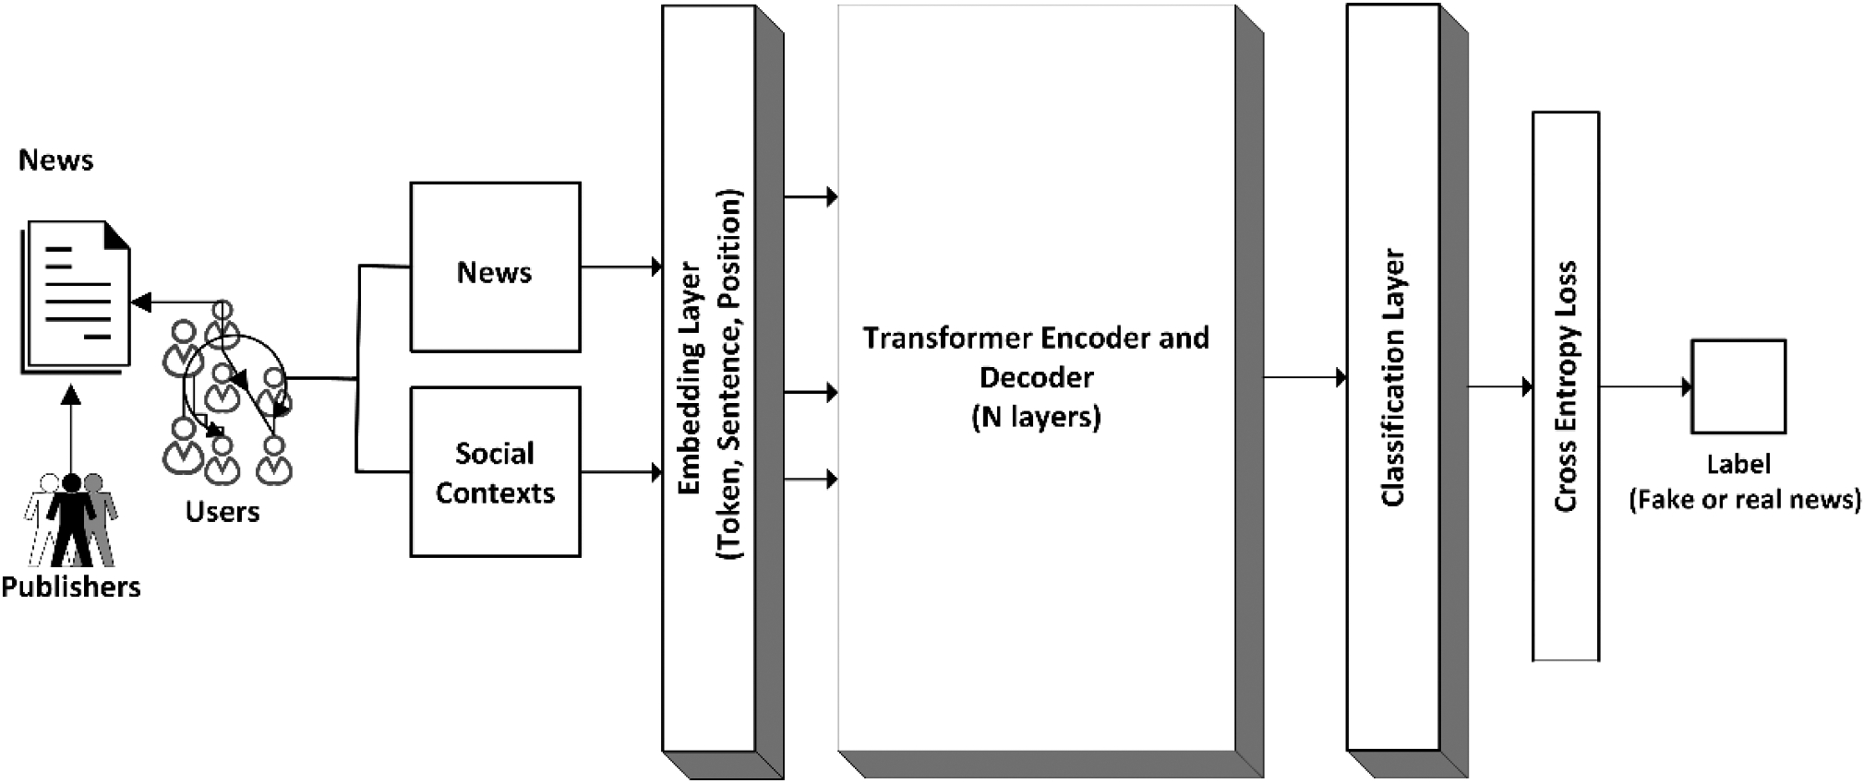




23기 분석
미니프로젝트1
논문 리딩 1
Fake news detection based on news content and social contexts : a transformer-based approach
연구목적
전통적인 언론 검증 방법으로는 가짜 뉴스의 속도와 규모를 따라잡기 어렵기 때문에, 자동화된 탐지 시스템이 점점 중요 ➡️ 가짜뉴스 실시간 탐지로 사회적 피해 최소화
#초기탐지
#약한지도학습
#transformer
사용한 모델
BERT와 GPT-2의 장점을 결합한 BART(Bidirectional and Auto-Regressive Transformer) 모델
BERT의 강점은 양방향 인코딩을 통해 문맥 정보를 학습
GPT-2는 순차적인 데이터를 처리하여 미래의 단어를 예측하는데 특화
사용자 신뢰도 모듈
NELA-GT-19
Fakeeddit

Slide 12
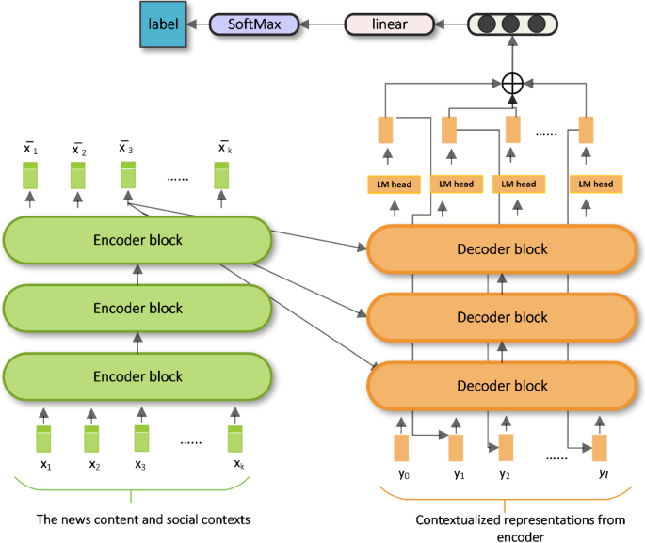

23기 분석
미니프로젝트1
사용한 모델
FND-NS
BART model based transformer
mechanism
뉴스 콘텐츠와 소셜 컨텍스트에서 다양한 특징을 인코더에 입력
멀티헤드 어텐션을 사용하여 다양한 정보의 중요도에 대해 가중치를 매김
입력 시퀀스에서 일부 토큰을 무작위로 마스킹
마스킹된 항목의 위치를 기반으로 토큰 ID를 예측
원래 BART 모델 위에 선형 변환과 소프트맥스 레이어를 추가, 최종 라벨을 출력

Slide 13
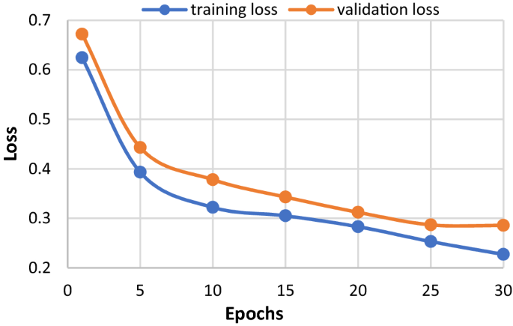
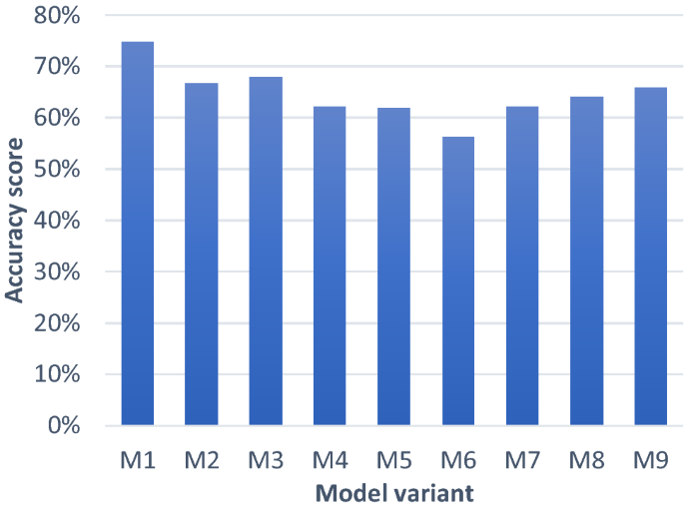
23기 분석
미니프로젝트1
사용한 모델
FND-NS
BART model based transformer

Slide 14
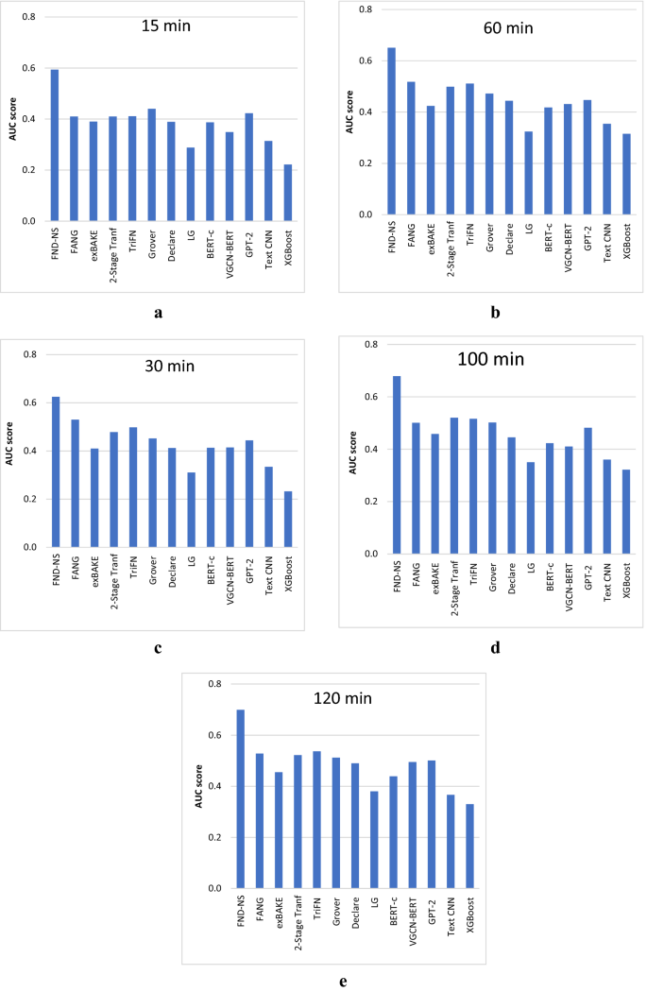
23기 분석
미니프로젝트1
사용한 모델
FND-NS
BART model based transformer

Slide 15
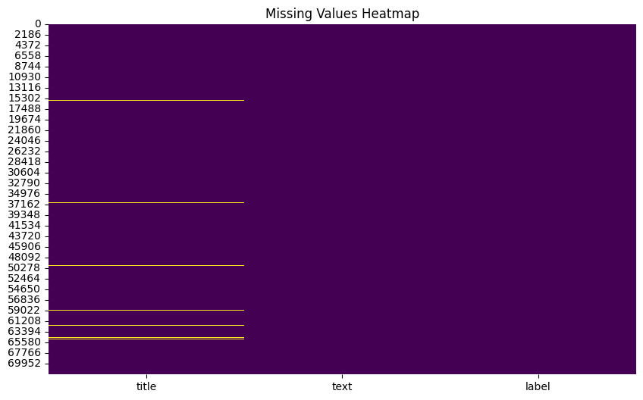
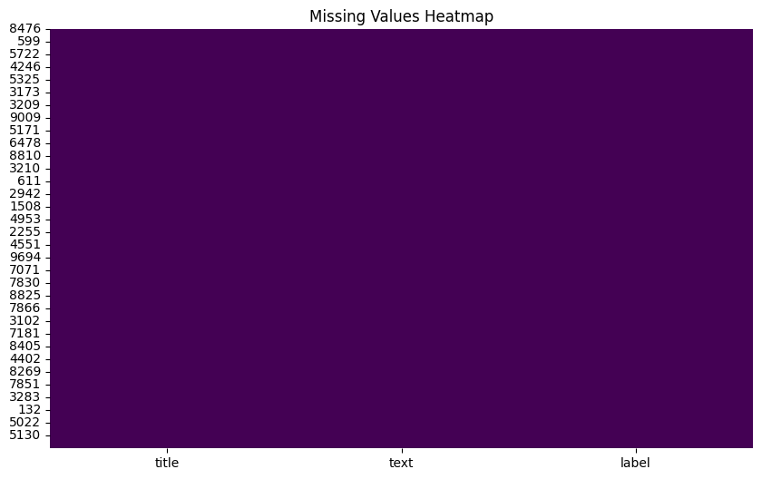
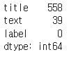
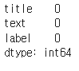
23기 분석 미니프로젝트1
23기 분석
미니프로젝트1
데이터
데이터 결측치 확인
훈련 데이터 EDA
훈련 데이터의 결측치 확인
01
Fake News Classification
02
Fake News Prediction Dataset

Slide 16
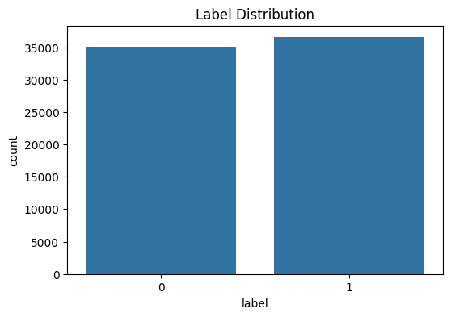
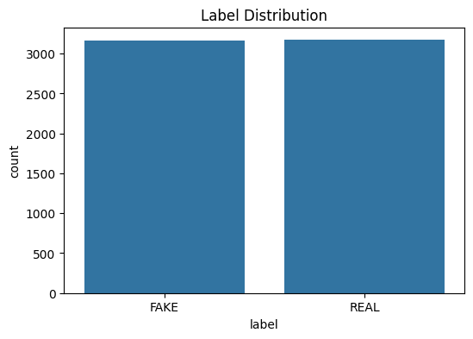
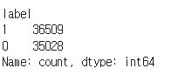
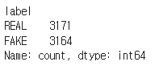
23기 분석 미니프로젝트1
23기 분석
미니프로젝트1
데이터
데이터 레이블 수 확인
훈련 데이터 EDA
데이터 레이블의 불균형이 존재하는지 확인
01
Fake News Classification
02
Fake News Prediction Dataset

Slide 17
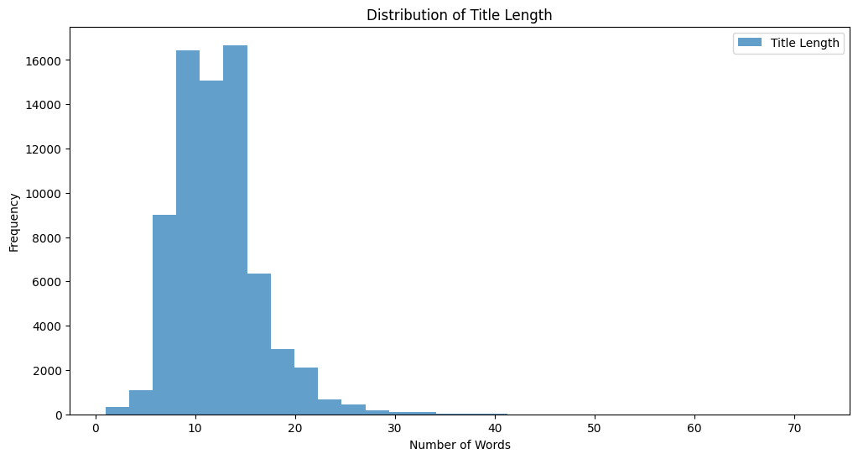
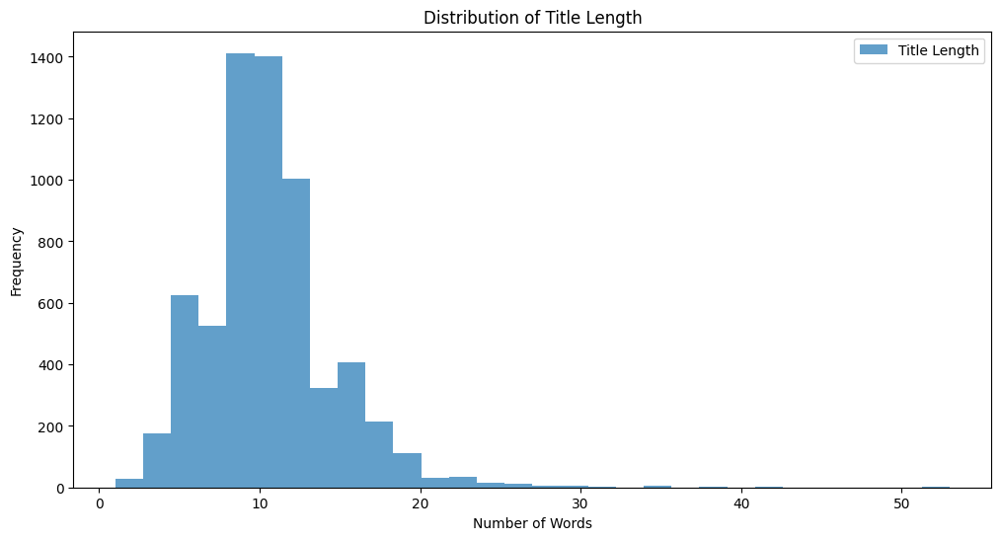
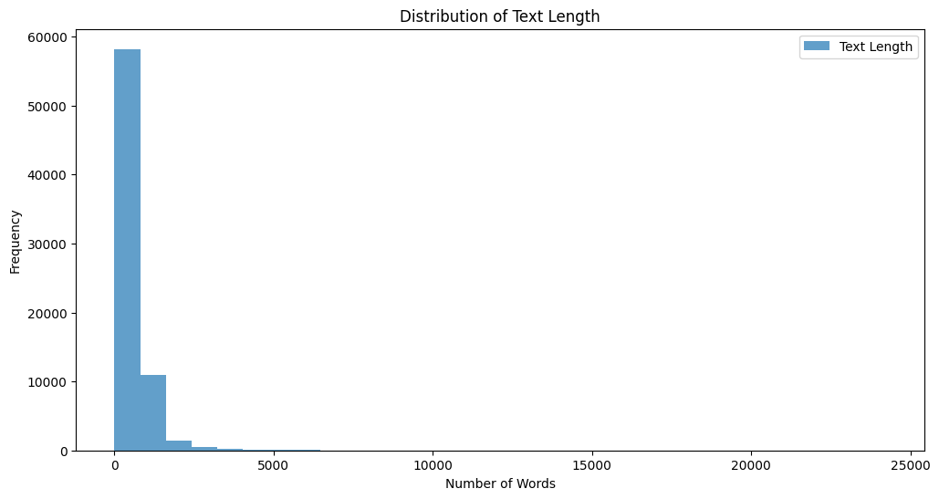
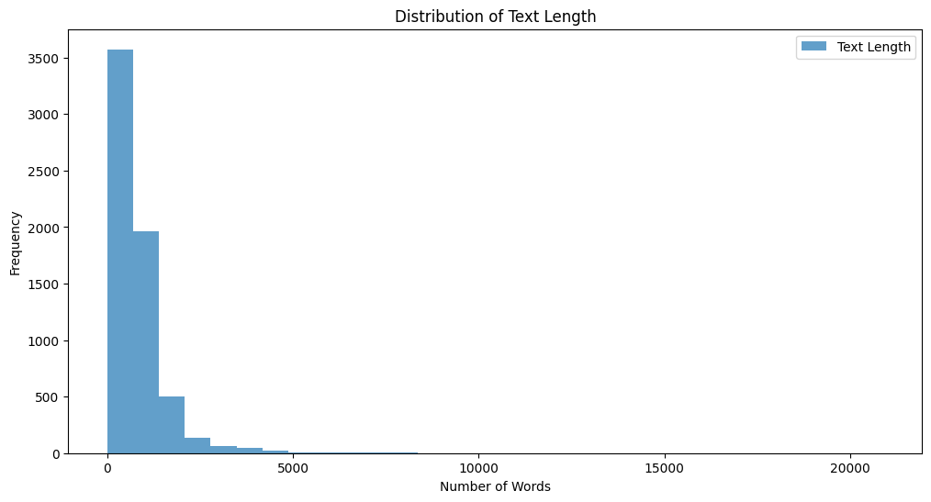
23기 분석 미니프로젝트1
23기 분석
미니프로젝트1
데이터
텍스트 데이터 길이 확인
훈련 데이터 EDA
기사 제목과 내용의 텍스트 길이 확인
01
Fake News Classification
02
Fake News Prediction Dataset

Slide 18
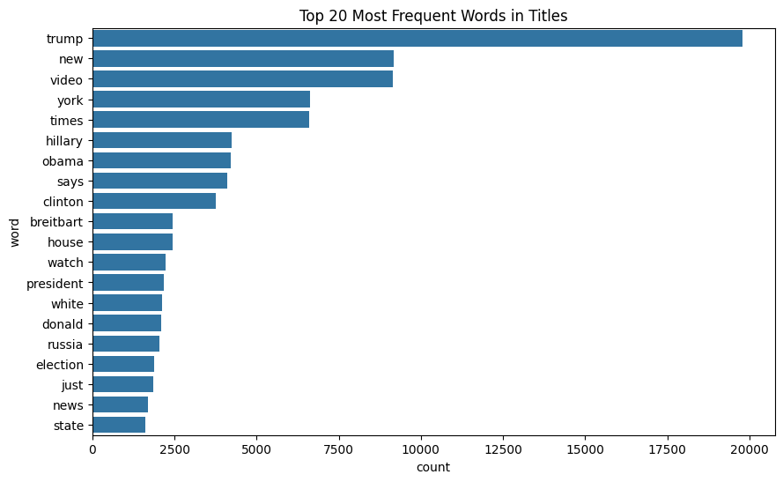
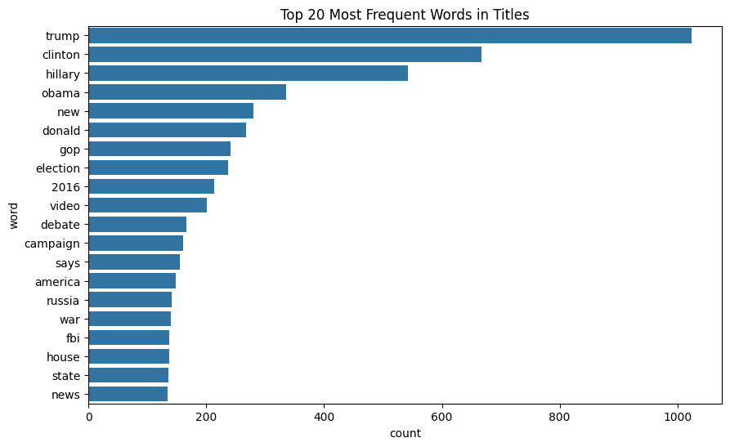
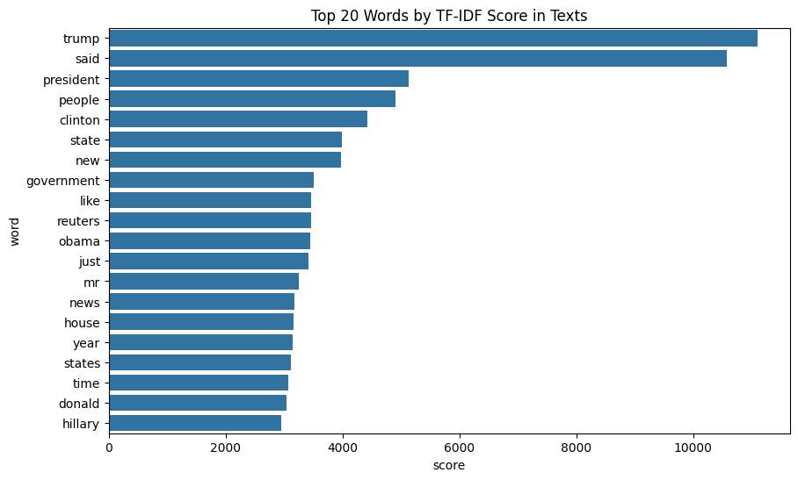
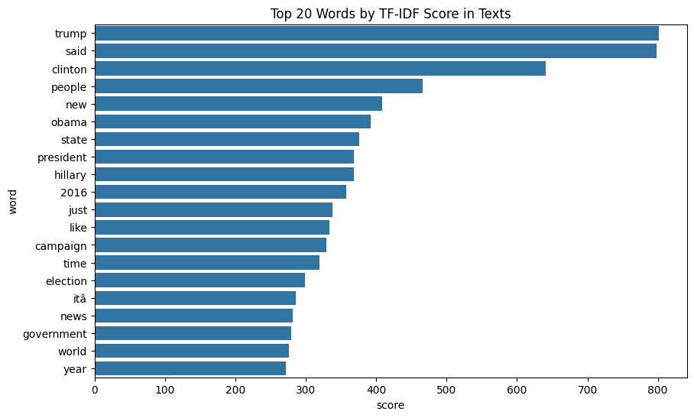
23기 분석 미니프로젝트1
23기 분석
미니프로젝트1
데이터
단어 빈도와 TF-IDF 시각화
훈련 데이터 EDA
데이터 내에서 가장 많이 등장하는 단어와 TF-IDF 시각화
01
Fake News Classification
02
Fake News Prediction Dataset

Slide 19
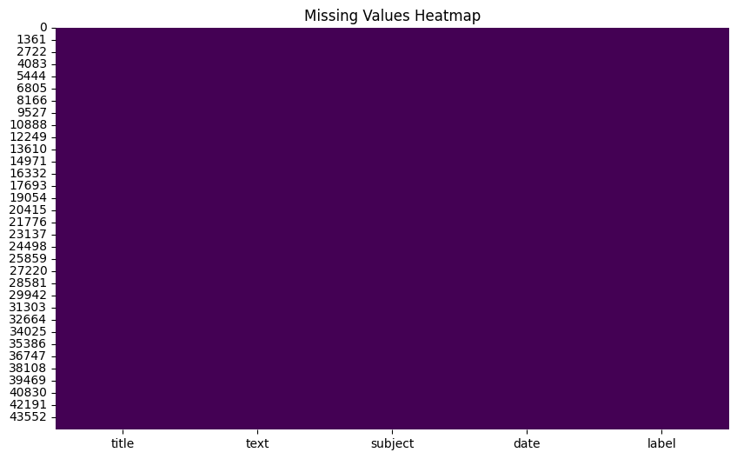
23기 분석
미니프로젝트1
데이터
데이터 결측치 확인
테스트 데이터 EDA
훈련 데이터의 결측치 확인
01
Fake News Detection

Slide 20
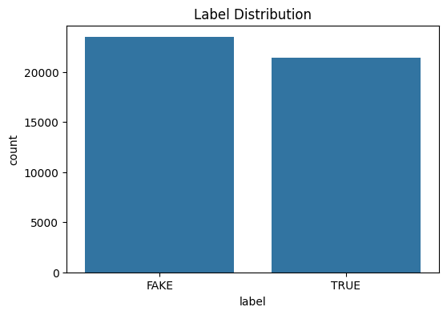
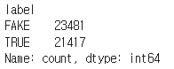
23기 분석
미니프로젝트1
데이터
데이터 레이블 수 확인
테스트 데이터 EDA
데이터 레이블의 불균형이 존재하는지 확인
01
Fake News Detection

Slide 21
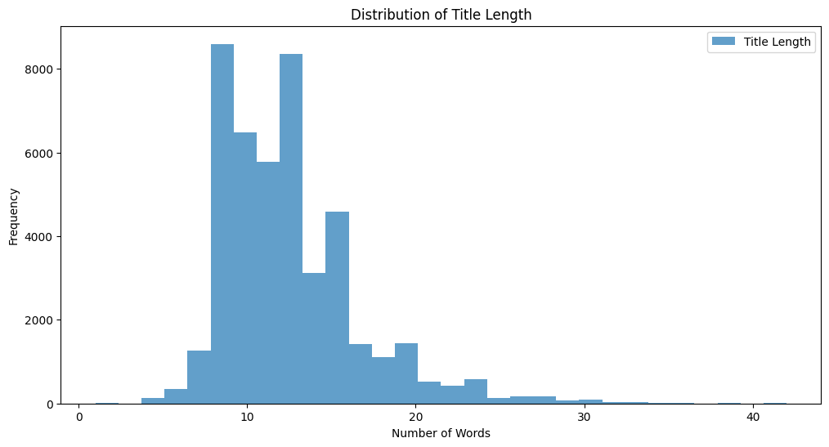
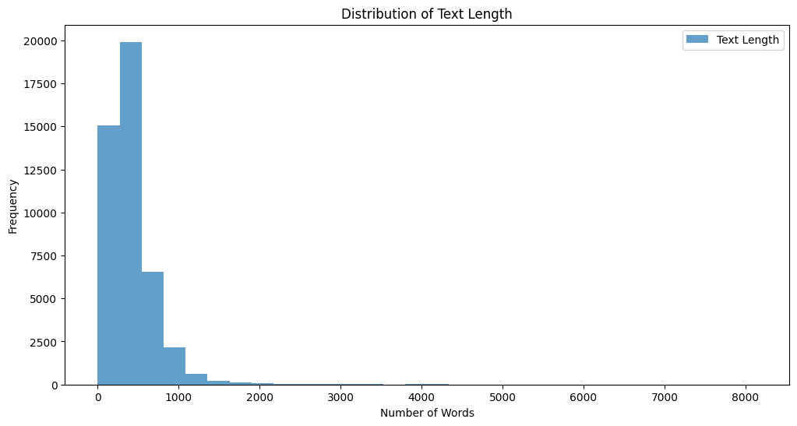
23기 분석
미니프로젝트1
데이터
텍스트 데이터 길이 확인
테스트 데이터 EDA
기사 제목과 내용의 텍스트 길이 확인
01
Fake News Detection

Slide 22
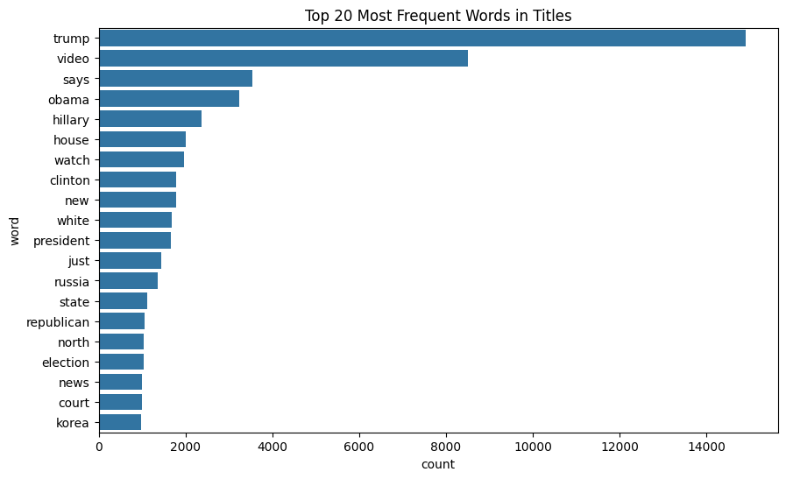
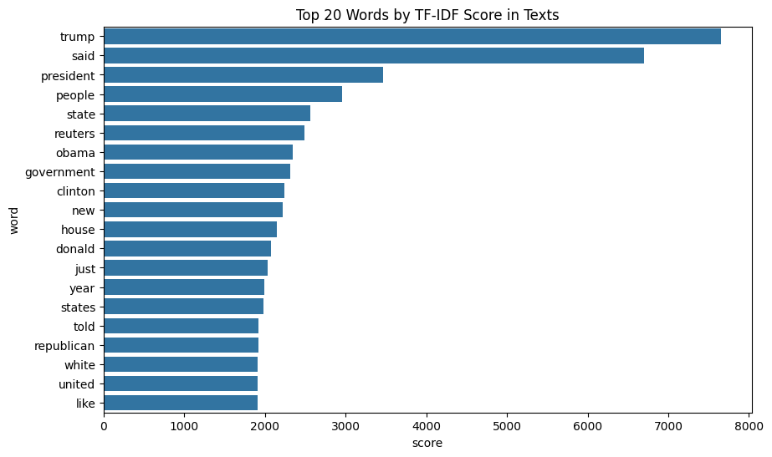
23기 분석
미니프로젝트1
데이터
단어 빈도와 TF-IDF 시각화
테스트 데이터 EDA
데이터 내에서 타이틀에서 가장 많이 등장하는 단어와 텍스트의 TF-IDF 시각화
01
Fake News Detection

Slide 23
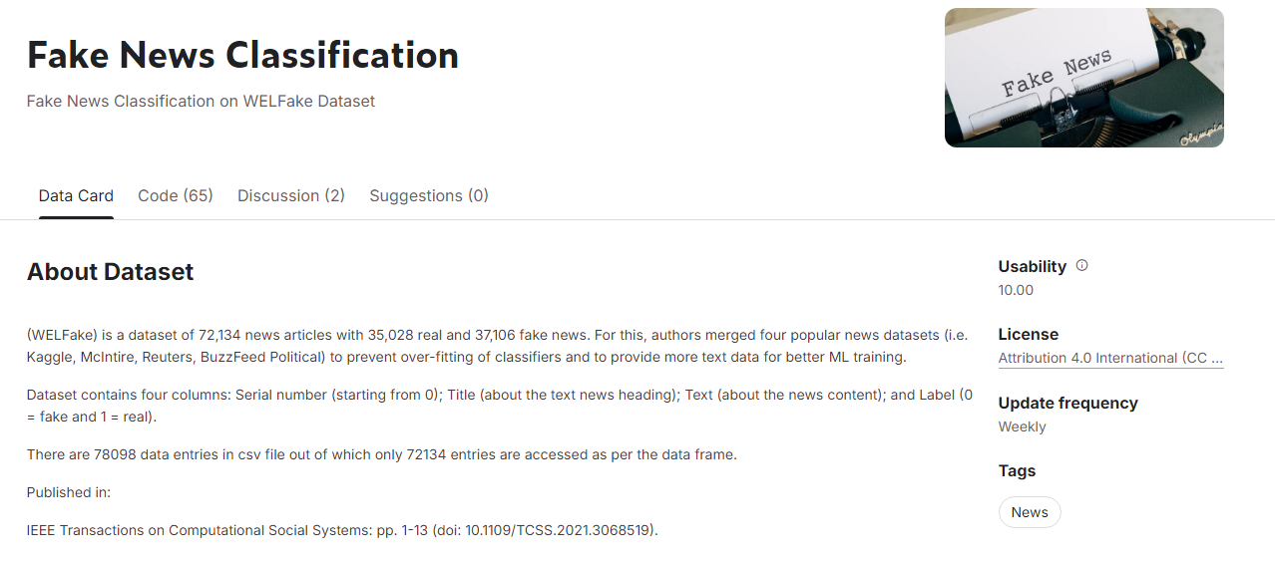
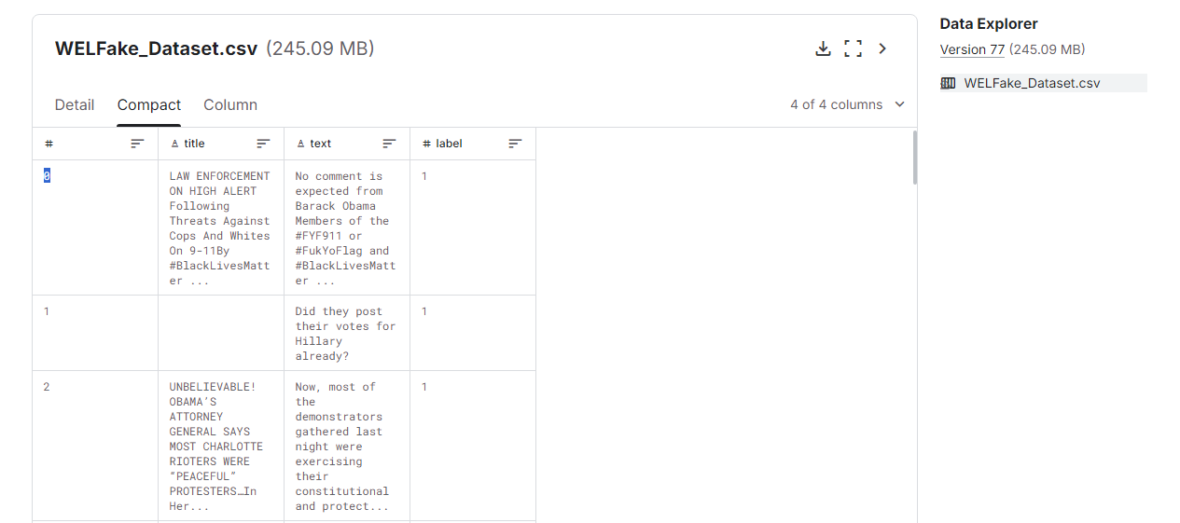
23기 분석
미니프로젝트1
데이터 전처리 실험
Fake News Classification
데이터 결측치 제거 및 결합
Title과 Text 열에 결측치가 존재하는 행을 제거하고,
두 개 열을 결합하여 사용
다양한 텍스트 임베딩 적용
RoBERTa
Hugging Face의 transformers 라이브러리를 활용하여 Roberta Tokenizer와 Roberta Model을 사용해 텍스트를 토큰화하고 임베딩 벡터를 생성
각 텍스트에 대해 RoBERTa 모델의 마지막 히든 스테이트에서 1000개의 값만 추출하여 벡터화
Sentence Transformer
sentence-transformers 라이브러리를 사용하여 텍스트 데이터를 임베딩
임베딩 벡터는 PyTorch Tensor로 변환 후, 추가적인 위치 임베딩과 세그먼트 임베딩을 통해 최종 임베딩을 생성

Slide 24
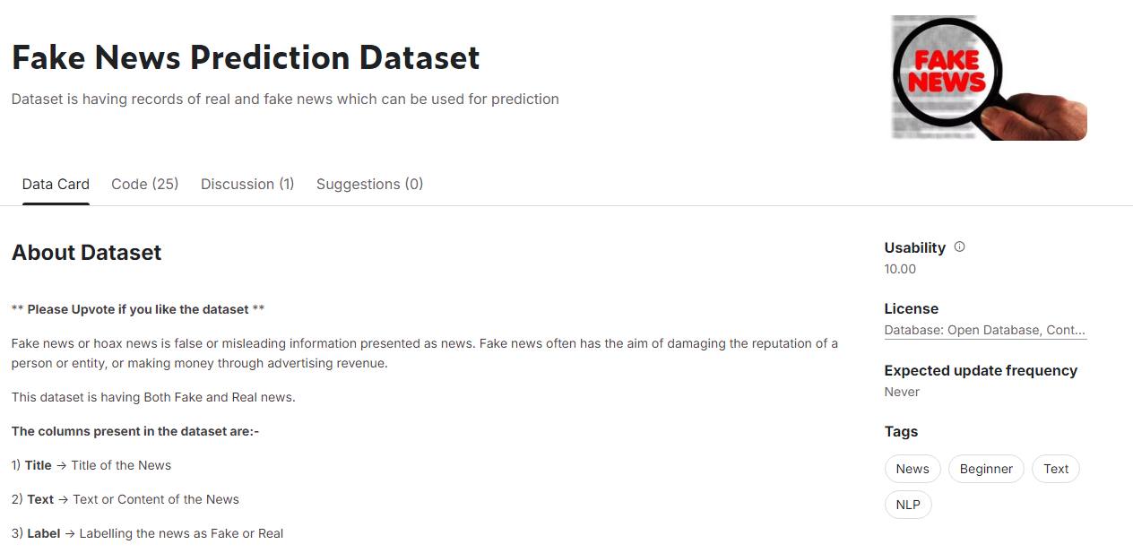
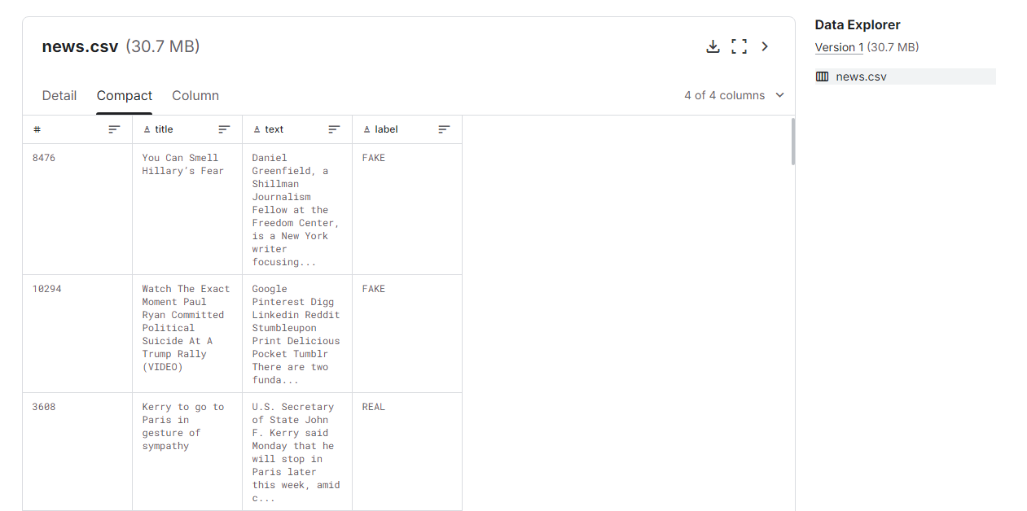
23기 분석
미니프로젝트1
데이터 전처리 실험
Fake News Prediction Dataset
데이터 변환
CSV 파일을 읽어 텍스트 파일로 변환
title과 text의 중복을 방지하기 위해 text 열의 데이터만 텍스트 파일로 저장
Sentence Piece를 활용한 토큰화
Sentence piece 라이브러리를 활용해 news.txt 파일을 이용하여 BPE(Byte Pair Encoding) 방식으로 단어 사전을 생성
단어 사전 생성 시, [PAD], [UNK], [BOS], [EOS]와 같은 특별 토큰을 정의

Slide 25
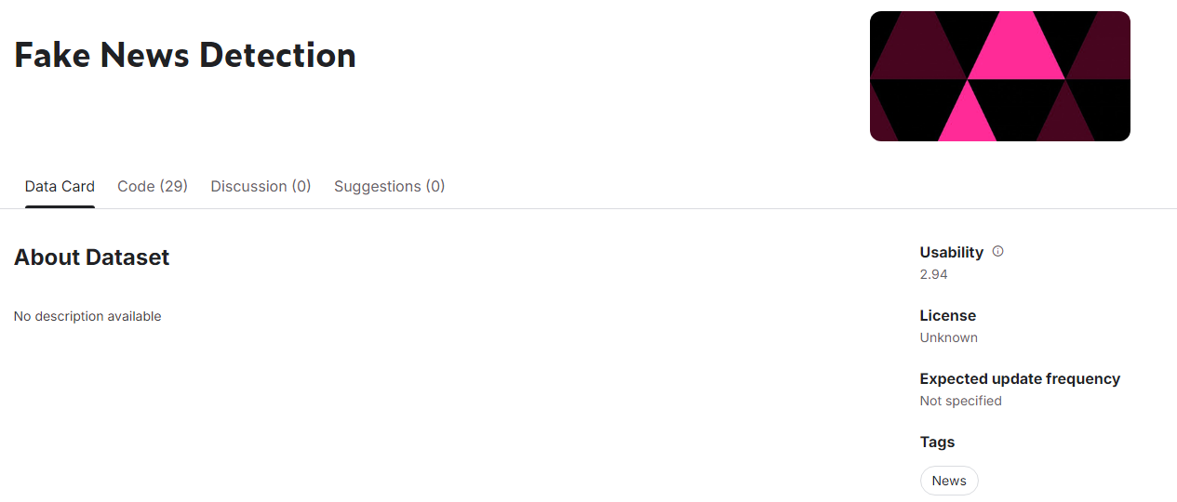
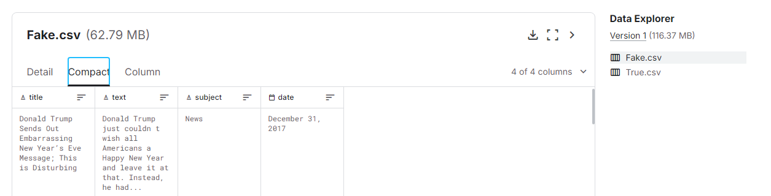
23기 분석
미니프로젝트1
최종 데이터 전처리
데이터 결합
훈련 데이터와 테스트 데이터 동일한 방법으로 처리
Title 열과 Text 열을 결합하여 사용
데이터 분리
텍스트 데이터와 레이블(label)을 별도의 데이터프레임(X와 Y)으로 분리
리스트로 변환하여 texts와 labels라는 두 개의 리스트를 만들어서 텍스트 데이터가 NaN일 경우, 빈 문자열로 처리하여 누락된 데이터를 대체
데이터 분할
학습 데이터와 검증 데이터를 나누기 위해 train_test_split 함수를 사용하여 텍스트와 레이블 데이터를 80%는 학습용, 20%는 검증용으로 분할
데이터는 무작위로 섞이도록 설정
RoBERTa
RobertaTokenizer를 사용하여 텍스트 데이터를 토큰화
주어진 텍스트 리스트를 최대 길이 128로 설정하여 토큰화하고, 각각의 텍스트에 대한 input_ids와 attention_mask를 생성
토큰화된 데이터는 TensorFlow 텐서로 변환되며, 학습 데이터와 검증 데이터에 대해 각각 저장
TFRobertaModel을 사용하여 사전 훈련된 'roberta-base' 모델을 이용해 특징 벡터를 생성

Slide 26
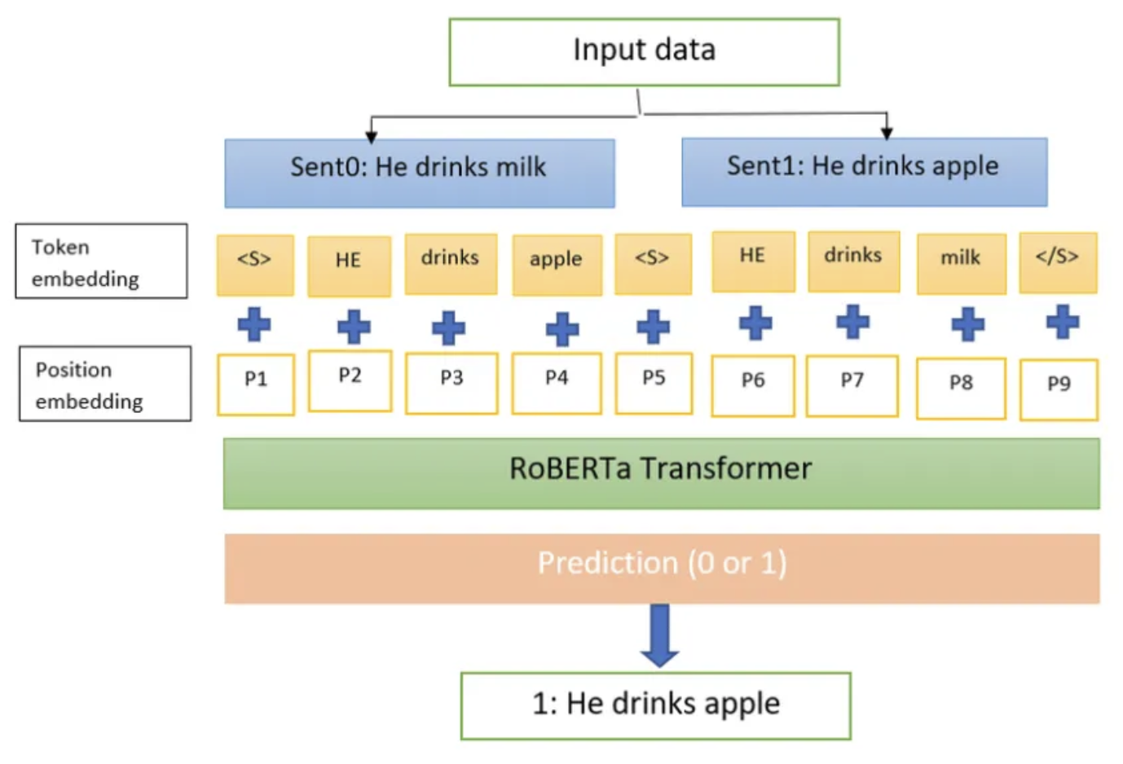

23기 분석 미니프로젝트1
23기 분석
미니프로젝트1
Model
RoBERTa?
RoBERTa
RoBERTa는 ’A Bobustly Optimized BERT Pretraining Approach”의 약자로, BERT Model을 개선한 NLP Model.
#Pretraining
#Masking
#BERT-based
#LLM
#NLU
#1
#2
Transformer
BERT
Random Masking
응답 2 (20%)
Bidirectionality
RoBERTa
About RoBERTa
Notes:
이 프로젝트는 RoBERTa를 사용하여 데이터 전처리를 진행했다. Roberta는 Transformer를 기반으로 개발된 BERT 모델의
구조를 기반으로 하고 있고 Transformer의 인코더 구조를 사용하고 있습니다. 로바트는 BERT에 비해 더 많은 데이터로 훈련이 되었고 마스킹 된 언어 모델링의 마스크 비율을 조정하여 더 많은 단어를 동적으로 마스킹 하여 문맥을 파악하는 데 있어 좋은 성능을 보이고 이를 통해 학습의 일반화 성능과 다양성을 향상시켰습니다. 가짜 뉴스 탐지에 있어서 단어도 중요하지만 문맥을 파악하는 것 또한 중요하기에 프로젝트 데이터 전처리 모델로 로바트를 선정하게 되었습니다.

Slide 27
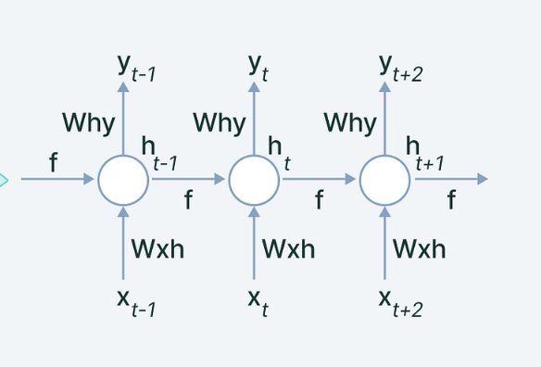
23기 분석 미니프로젝트1
23기 분석
미니프로젝트1
Model
RNN(Recurrent Neural Network)?
RNN
RNN은 Sequence data를 처리하는데 특화된 Neural Network Structure. 이전 단계의 출력을 현재 단계의 입력으로 사용한다
#Sequence data
#NLP
#LLM
#Recurrent Structure
#Time Step
#Feedforward
#1
#2
Long-Term Dependency
Vanishing Gradient
Training Speed
응답 2 (20%)
Complex structure
응답 3
(15%)
Memory Limitations
RNN
RNN’s limitations
Notes:
모델 훈련에 있어서 사용한 모델은 RNN과 RNN Base인 LSTM과 BILSTM을 사용했습니다. 먼저 RNN은 시간 순서가 있는 데이터인 시퀀스 데이터 처리에 있어서 강점이 있어 NLP 작업에서 많이 사용됩니다. RNN은 순환 구조를 가지고 있어서 이전 단계의 출력을 현재 시간의 입력으로 사용합니다. 이러한 순환 구조는 RNN이 시퀀스 데이터의 시간적 의존성을 모델링 할 수 있게 합니다. 하지만 RNN은 장기 의존성 문제, 기울기 소멸, 학습 속도, 복잡한 구조, 메모리 제한의 한계를 가지고 있습니다.
RNN의 이러한 단점을 보안한 모델이 바로 LSTM과 BILSTM입니다.

Slide 28
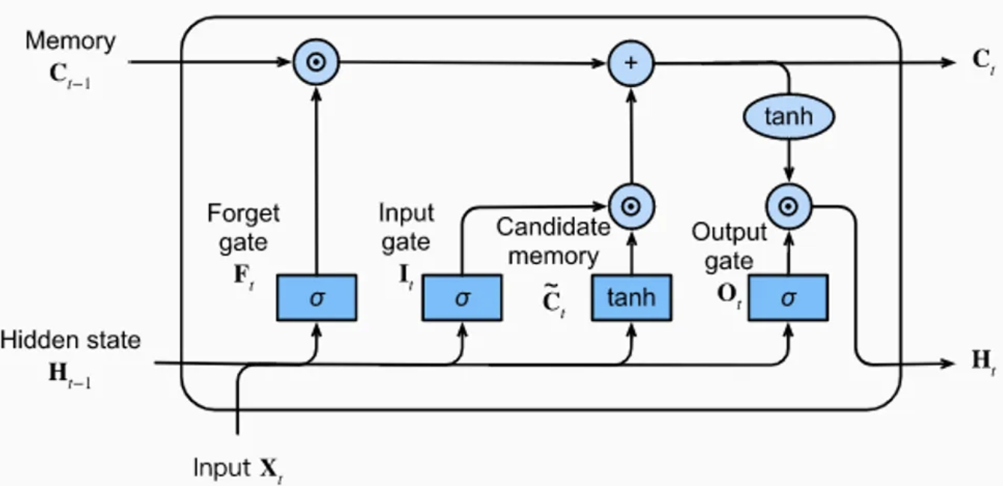
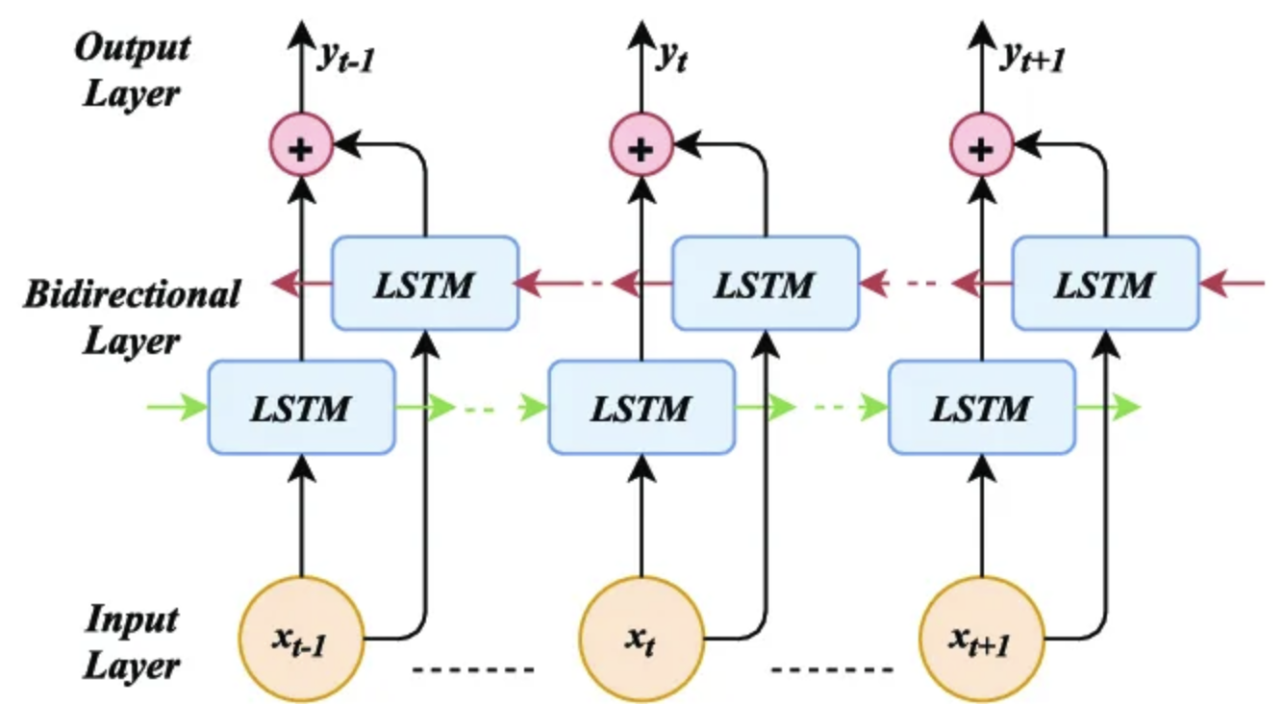
23기 분석 미니프로젝트1
23기 분석
미니프로젝트1
Model
LSTM & BILSTM?
LSTM
& BI-LSTM
LSTM은 Sequence Data를 처리하기 위해 설계된 RNN이며, BILSTM은 LSTM를 양방향 구조로 변형한 모델.
#Recurrent Structure
#Vanishing Gradient
#Sequence Data
#Long-Term Dependency
#1
#2
응답 2 (20%)
RNN
BILSTM
Notes:
LSTM과 BILSTM은 시컨스 데이터를 장기 의존성 문제를 해결하여 학습을 진행할 수 있는 RNN Base 모델입니다.
LSTM은 입력 게이트, 망각 게이트, 출력 게이트로 구성이 ＂셀”을 사용하여 과거의 정보가 소멸되지 않고 모델 학습을 진행할 수 있습니다. 그리고 BI LSTM은 LSTM에 양방향성을 입힌 모델입니다. LSTM이 양방향성을 가지게 되면서 현재 시간대 전후의 정보를 참고하여 데이터를 처리할 수 있기 때문에 더 효과적인 모델 훈련을 진행할 수 있습니다. LSTM과 BILSTM은 NLP 작업에서 많은 강점들을 가지고 있기 때문에 본 프로젝트에서도 LSTM과 BILSTM을 사용하였습니다

Slide 29
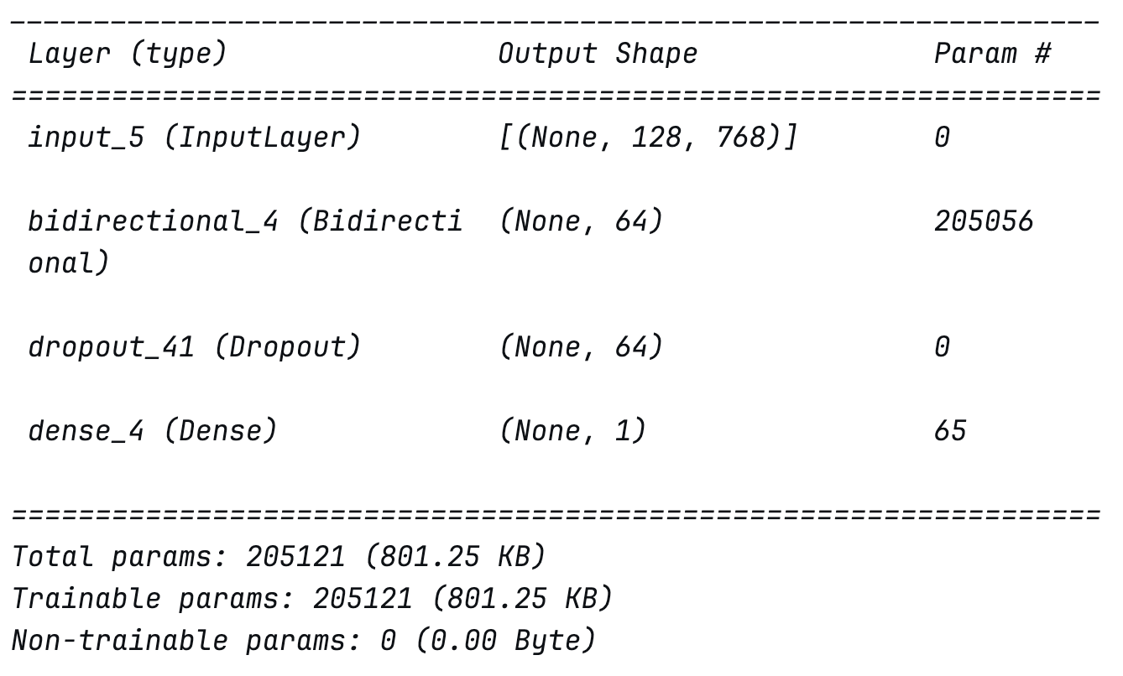
23기 분석 미니프로젝트1
23기 분석
미니프로젝트1
Model
Used Parameters
Parameters
.
Learning rate
Optimizer
Dropout
Epochs
Batch size
#2
Learning_rate : 2e-5
Optimizer : Adam
Dropout : 0.5
Epochs : 20
batch_size : 64
응답 3
(15%)
User Parameters
Notes:
다음으로는 모델 학습을 위해 설정한 파라미터입니다. Default에서 조정이 있었던 파라미터는 학습률,옵티마이저, 드랍 아웃, 에폭 그리고 배치 사이즈 입니다. 해당 파라미터들은 보고 계신 값들로 초기화 되어 모델 훈련이 진행되었습니다 드랍 아웃은 모델 훈련 과정에서 발생할 수 있는 과적합을 방지하기 위해 사용하였습니다

Slide 30


검증결과
23기 분석
미니프로젝트1
테스트 데이터
test data
test data 1
fake, real 두 가지의 뉴스를 포함한 데이터
fake인 기사와 real인 기사의 비율이 1대 1
6335 rows × 4 columns, 30.7 MB
test data 2
fake news로만 구성된 데이터
23481 rows × 4 columns, 62.79 MB
Notes:
모델 학습 후, 두 가지 test 데이터를 활용하여 검증하였습니다. 첫 번째 test 데이터는 label이 real, fake인 뉴스 기사가 1:1 비율로 포함된 데이터이며, 두 번째 test 데이터는 fake news로만 구성된 데이터입니다.

Slide 31
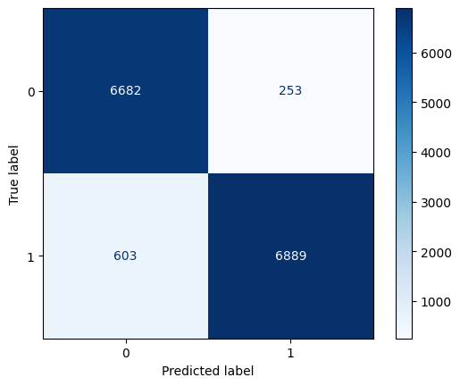
23기 분석
미니프로젝트1
검증결과
23기 분석 미니프로젝트1
BART – RoBERTa (Validation - train data)
FND-NS
구현
Accuracy Score: 0.94

Slide 32
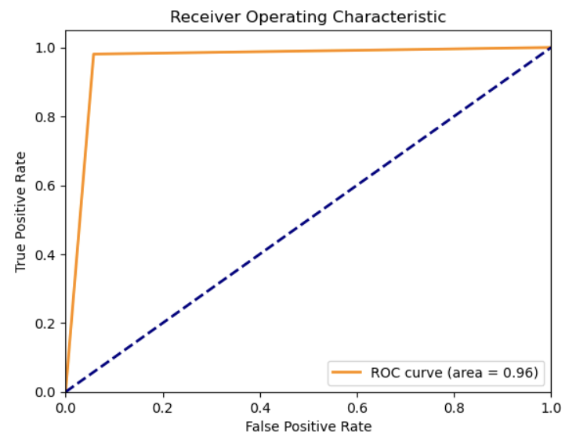


23기 분석
미니프로젝트1
검증결과
23기 분석 미니프로젝트1
RNN – RoBERTa (test data 1)
결과
RNN
Accuracy Score: 0.9613
Notes:
마지막으로 RNN 모델은 test data 1에 대해 약 0.96의 정확도를,

Slide 33

23기 분석
미니프로젝트1
검증결과
23기 분석 미니프로젝트1
RNN – RoBERTa (test data 2: only fake)
결과
RNN
Accuracy Score: 0.996
Notes:
test data 2에 대해 약 0.997의 정확도를 보였습니다.

Slide 34



23기 분석
미니프로젝트1
검증결과
23기 분석 미니프로젝트1
LSTM – RoBERTa (test data 1)
결과
LSTM
Accuracy Score: 0.988
Notes:
LSTM 모델은 test data 1에 대해 약 0.99의 정확도를,

Slide 35

23기 분석
미니프로젝트1
검증결과
23기 분석 미니프로젝트1
LSTM – RoBERTa (test data 2: only fake)
결과
LSTM
Accuracy Score: 0.999
Notes:
test data 2에 대해서는 약 0.999의 정확도를 보였습니다.

Slide 36



23기 분석
미니프로젝트1
검증결과
23기 분석 미니프로젝트1
BILSTM – RoBERTa (test data 1)
결과
Fake = 1, Real = 0으로 설정
BiLSTM
Accuracy Score: 0.983
Notes:
BiLSTM 모델에 대해 검증을 진행한 결과, test data 1에 대해서 ROC 커브 아래의 면적은 0.96, PRC 커브 아래의 면적은 0.99로 1에 매우 가깝게 나타났고, 정확도가 약 0.98로 좋은 성능을 보였습니다.

Slide 37

23기 분석
미니프로젝트1
검증결과
23기 분석 미니프로젝트1
BILSTM – RoBERTa (test data 2: only fake)
결과
BiLSTM
Accuracy Score: 0.999
Notes:
Test data 2에 대해서도 정확도가 1에 매우 가깝게 나타났습니다.

Slide 38
23기 분석
미니프로젝트1
검증결과
23기 분석 미니프로젝트1
결과
결론
fake news 데이터 특성에 적합한 분석 방법을 고민함
다양한 전처리 방법을 시도한 결과, RoBERTa가 우수한 성능을 보임
RoBERTa로 전처리 후, RNN, LSTM, BiLSTM 등 사용
BiLSTM, LSTM, RNN 모두 우수한 성능을 보임
RNN

Slide 39


23기 분석
미니프로젝트1
출처 및 참고문헌
23기 분석 미니프로젝트1
참고문헌
데이터 출처 및 참고 문헌
논문 및 기타 Document
01
데이터 출처
train data: https://www.kaggle.com/datasets/saurabhshahane/fake-news-classification/data
test data 1: https://www.kaggle.com/datasets/rajatkumar30/fake-news
test data 2 (only fake): https://www.kaggle.com/datasets/jainpooja/fake-news-detection
02
참고 문헌
1 Attention is All you need: https://doi.org/10.48550/arXiv.1706.03762
2 Raza, S., Ding, C. Fake news detection based on news content and social contexts: a transformer-based approach. Int J Data Sci Anal 13, 335–362 (2022). https://doi.org/10.1007/s41060-021-00302-z
3 https://paul-hyun.github.io/implement-paper/

Slide 40



23기 분석 미니프로젝트 최종발표
감사합니다
Fake news & Transformer
23기 분석 김강민, 김윤희, 성예빈, 이소정

